Slide 1


UBND PHƯỜNG HƯNG ĐẠO
TRƯỜNG TIỂU HỌC ĐA PHÚC
NHIỆT LIỆT CHÀO MỪNG QUÝ THẦY CÔ GIÁO VÀ CÁC EM HỌC SINH ĐẾN VỚI TIẾT HỌC
Môn: Khoa học - Lớp 4
Bài: Nấm ăn và nấm trong chế biến thực phẩm(T1)
GV THỰC HIỆN: PHẠM THỊ THU HƯƠNG
Năm học: 2025 - 2026

Slide 2




Slide 3

Notes:
Thiết kế: Hương Thảo – Zalo 0972.115.126. Các nick khác đều là giả mạo, ăn cắp chất xám.
Facebook: https://www.facebook.com/huongthaoGADT

Slide 4


Hoạt động 1: Nấm dùng làm thức ăn (nấm ăn)

Slide 5
Nấm ăn là nguồn thực phẩm quan trọng với sức khoẻ con người như thế nào?
Nấm ăn là nguồn thực phẩm có giá trị dinh dưỡng cao.
Nấm ăn cung cấp các loại chất nào cho cơ thể con người?
Nấm ăn cung cấp nhiều loại vi-ta-min, chất xơ, chất đạm,..

Slide 6

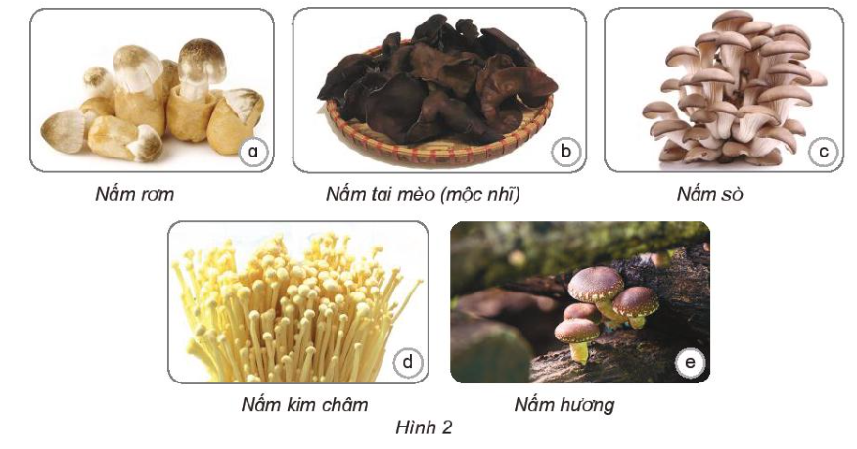
1. Quan sát hình 2, nêu tên và mô tả đặc điểm hình dạng, màu sắc của các nấm ăn.

Slide 7
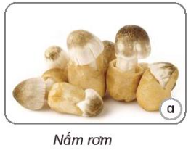
Nấm rơm: Có phần mũ rộng và mỏng màu xám, thân to màu trắng.

Slide 8
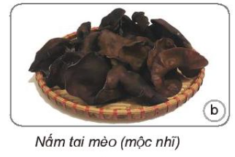
Nấm tai mèo (mộc nhĩ): có phần mũ rộng, màu nâu.

Slide 9
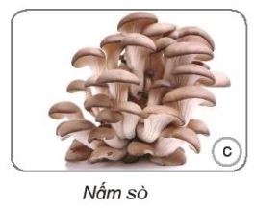
Nấm sò: thường mọc thành chùm, gồm nhiều tai nấm xen kẽ nhau như bậc thang, có màu trắng.

Slide 10
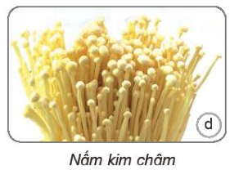
Nấm kim châm: có phần mũ nấm nhỏ, thân nấm dài nhỏ, có màu trắng.

Slide 11
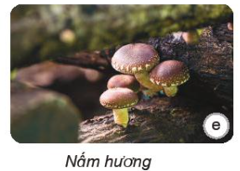
Nấm hương: có dạng như hình cái ô, màu nâu nhạt.

Slide 12
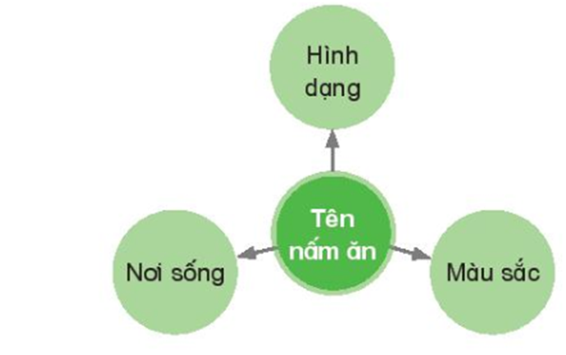
2. Hãy nêu tên một số nấm ăn khác và chia sẻ với bạn theo sơ đồ gợi ý bên.

Slide 13
Mũ tròn to, thân to
Nấm mỡ
Đồng cỏ
Màu trắng

Slide 14

Notes:
Thiết kế: Hương Thảo – Zalo 0972115126

Slide 15
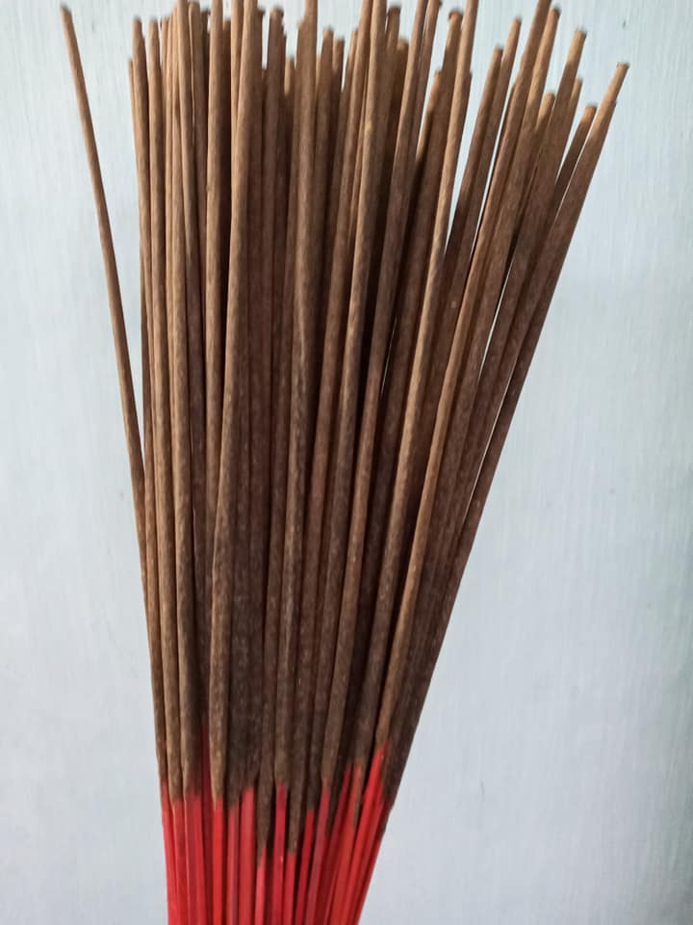

Nấm hương
Quay về
This Photo by Unknown Author is licensed under CC BY-NC

Slide 16
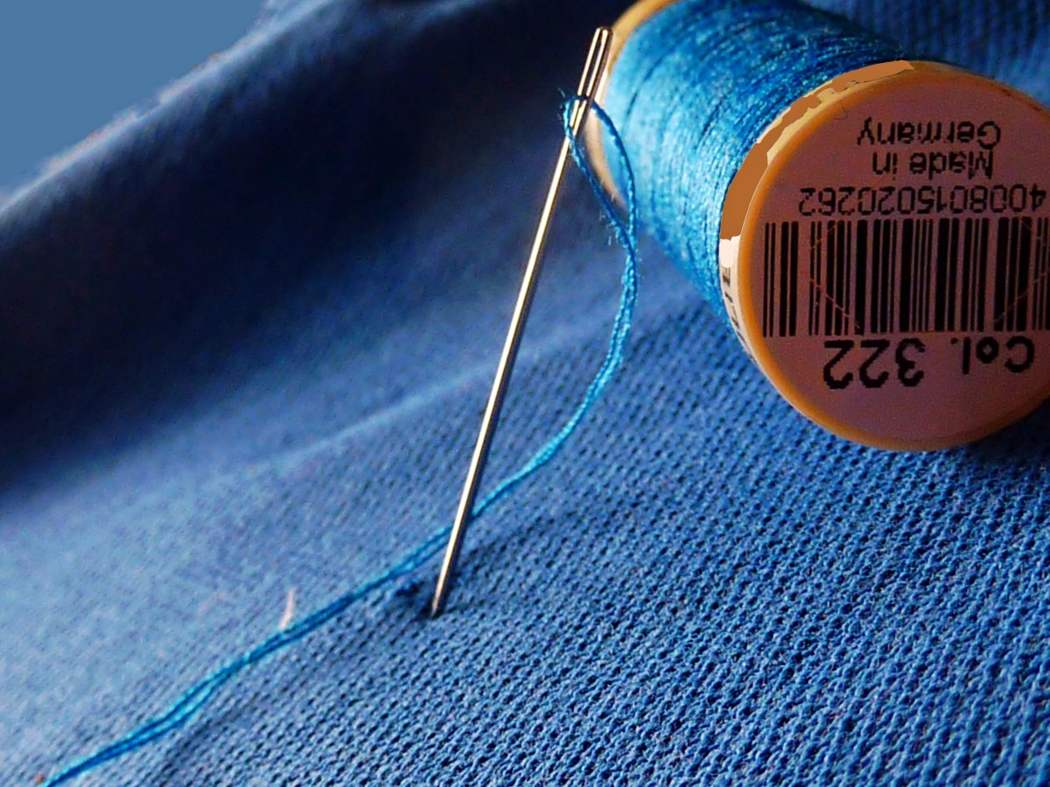
Nấm kim châm
Quay về
This Photo by Unknown Author is licensed under CC BY-NC

